Slide 1
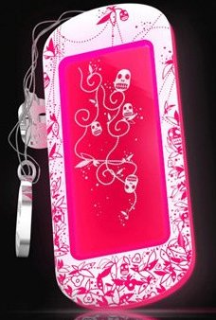
Проект
«Влияние сотового телефона на здоровье человека »
Выполнили: учащиеся 11 класса
МБОУ «Первомайская СОШ»
Даудова М.Э.,Сулумова Р.М.
Руководитель: Дилиева Л.Б..

Slide 2
цель:изучить положительные и отрицательные стороны использования сотового телефона для снижения его вредного воздействия на здоровье.
Задачи:
1) привести примеры влияния сотовой связи на организм человека
2) выяснить, как сотовый телефон влияет на здоровье детей.
3) провести анкетирование на тему: значение и популярность мобильного телефона
Актуальность: мобильный телефон – это средство связи, которое в наше время есть практически у всех: у детей, подростков, взрослых, пожилых людей.
Проблема проекта:
влияния сотового телефона на организм человека.
Гипотеза: мобильный телефон оказывает вредное воздействие и многие об этом не задумываются.

Slide 3
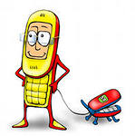
Введение:
Мобильные телефоны крепко вошли в жизнь человека, сейчас мало кто представляет себе жизнь без мобильного телефона. Для многих это не только средство общения, но, и средство развлечения. Сейчас уже трудно представить жизнь без мобильной связи. Каждый понимает, какие неблагоприятные последствия для здоровья может иметь использование сотовой связи. Прежде всего, необходимо сказать о том, что огромное количество взрослых и детей при использовании мобильного телефона добровольно подвергают электромагнитному облучению свой головной мозг и находящиеся во внутреннем ухе сложные нервные образования.

Slide 4
Влияние сотового телефона на жизнь и здоровье человека.
Положительное влияние – это все функции сотового аппарата, которые делают жизнь человека проще:
связь: всегда можно связаться с окружающим миром, позвонить родителям, друзьям
калькулятор: посчитать решение примеров на математике
Интернет: в свободное время можно выйти на свои любимые сайты, проверить почту, посмотреть последние новости
музыка: наслаждаться любимыми песнями
органайзер: можно работать в конвекторе, что тоже помогает при вычислениях на математике, физике, переводя одну единицу измерения в другую, также можно организовать свой рабочий
будильник: никогда не проспишь, заводя его
Bluetooth: имея такую функцию на телефоне, можно передавать файлы, письма на расстоянии, при этом абсолютно бесплатно
Календарь: заранее происходит оповещение у кого день рождения в ближайшие дни, что очень удобно

Slide 5
Мобильный телефон имеет и отрицательное воздействие на жизнь и здоровье человека.
Во-первых, мобильный телефон понижает иммунитет.
Во-вторых, страдает зрение.
В-третьих, сотовый аппарат может спровоцировать попадания в человека молнии.
В-четвертых, происходит нарушение генного порядка.
В-пятых, мобильный телефон может привести к бесплодию (женщин), мужчины же могут стать импотентами, если носить телефон в кармане брюк, джинсов.
В-шестых, телефон нарушает фазы сна.
В-седьмых, плохо влияет на биологические ритмы человека.
В-восьмых, может привести к развитию раковых опухолей.

Slide 6
Беседа с биологом

Slide 7
Беседа с фельдшером

Slide 8
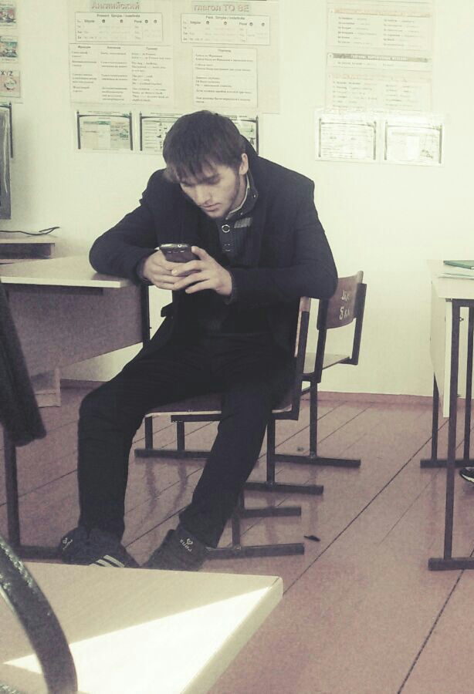
Сотовый телефон в руках подростка.

Slide 9
Человек и телефон

Slide 10
Анкетирование

Slide 11
Анкетирование 1-11 класс по теме: «Популярность мобильного телефона в нашей школе, значение сотового аппарата в жизни школьника».
Всего анкету заполнили 27 человек.
1. Есть ли у вас мобильный телефон?
Ответили «Да» –65 учащихся, что составляет (71%)
Ответили «Нет» – 27 - соответственно (29%)
Вывод: таким образом, практически все учащиеся нашей школы имеют мобильный телефон

Slide 12
Вывод:
Таким образом, большинство учащихся используют мобильный телефон для связи с родителями, друзьями и отправки сообщений. Ученики 5-7 классов отметили, что используют мобильный телефон, как средство связи. А вот учащиеся с 8 по 11 класс указали, что мобильный телефон и Положительное влияние – это все функции сотового аппарата, которые делают жизнь человека проще:
связь: всегда можно связаться с окружающим миром, позвонить родителям, друзьям
калькулятор: посчитать решение примеров на математике
Интернет: в свободное время можно выйти на свои любимые сайты, проверить почту, посмотреть последние новости
музыка: наслаждаться любимыми песнями
органайзер: можно работать в конвекторе, что тоже помогает при вычислениях на математике, физике, переводя одну единицу измерения в другую, также можно организовать свой рабочий
будильник: никогда не проспишь, заводя его
Bluetooth: имея такую функцию на телефоне, можно передавать файлы, письма на расстоянии, при этом абсолютно бесплатно
Календарь: заранее происходит оповещение у кого день рождения в ближайшие дни, что очень удобно используют, как плеер, игры и вход в Интернет.

Slide 13
Использованная литература:
1.Газета «Аргументы и факты» -
октябрь 2012 г.
2.Газета 1000 советов №17. 2010 год .
3. www/medienta/ru.
4. Физика 10 класс. /Сост. Т.М. Гребенкина.- Волгоград: ИТД «Корифей».
5.http://www.infmed.kharkov.ua/MTZd.htm

